Slide 1

中文信息处理
第八讲
发音生理及语音分类

Slide 2
大纲
发音器官
元音的发音
与分类
辅音的发音与分类
气流机制
发声类型

Slide 3
发音器官

Slide 4
语音的发音器官
语音的生理基础
肺
动力来源
喉-声带
发声器官
腔体
调音器官
耳-大脑
听觉器官

Slide 5
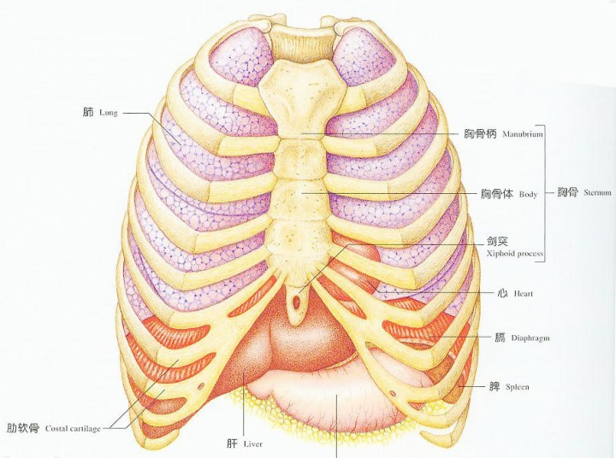
动力来源
语音的动力源

Slide 6
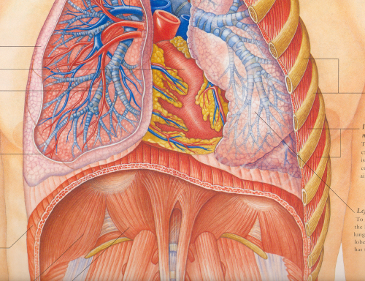
动力来源
呼吸的动力
呼吸的主要动力

Slide 7
动力来源
肺与语音效果
响度大小
吸气音

Slide 8
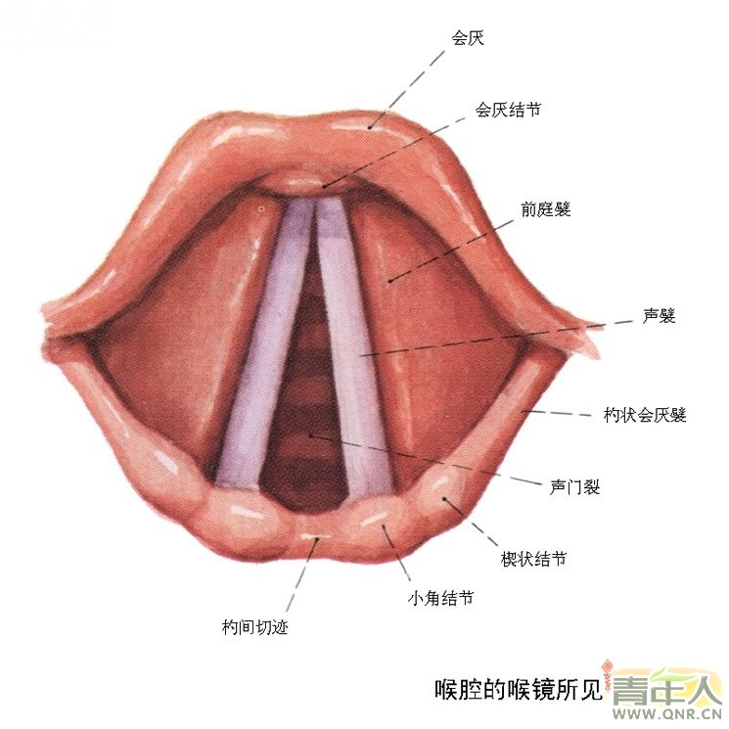
喉头与声带

Slide 9
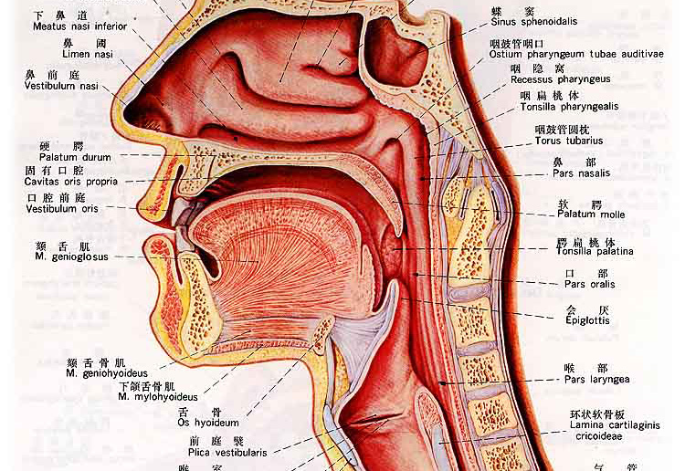
喉头与声带
食道
喉头位置

Slide 10
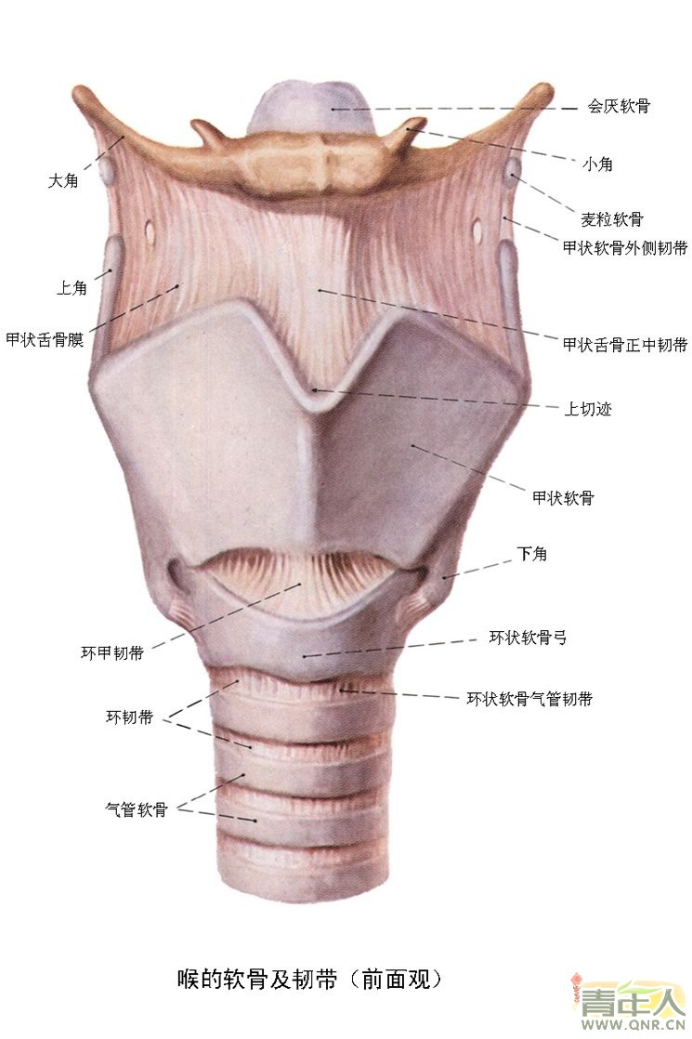
喉头与声带
正面图
甲状软骨
喉结
环状软骨

Slide 11
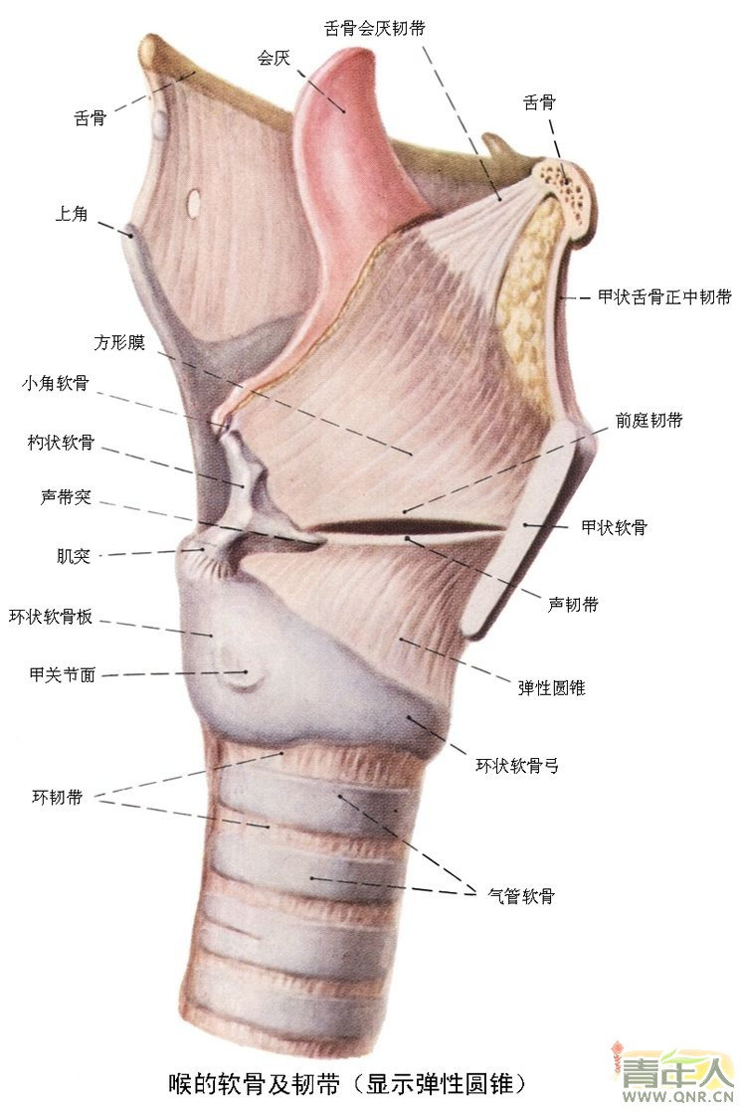
喉头与声带
侧面
喉结
甲状软骨
杓状软骨
声带
环状软骨

Slide 12
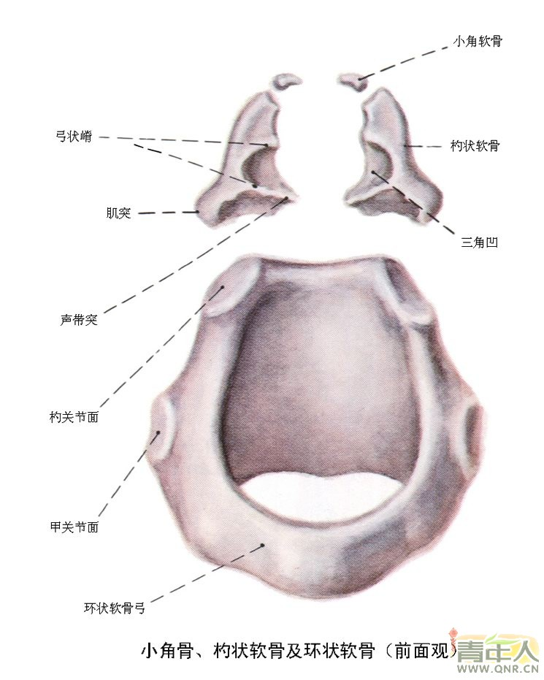
喉头与声带
正面图
杓状软骨
声带突
环状软骨

Slide 13
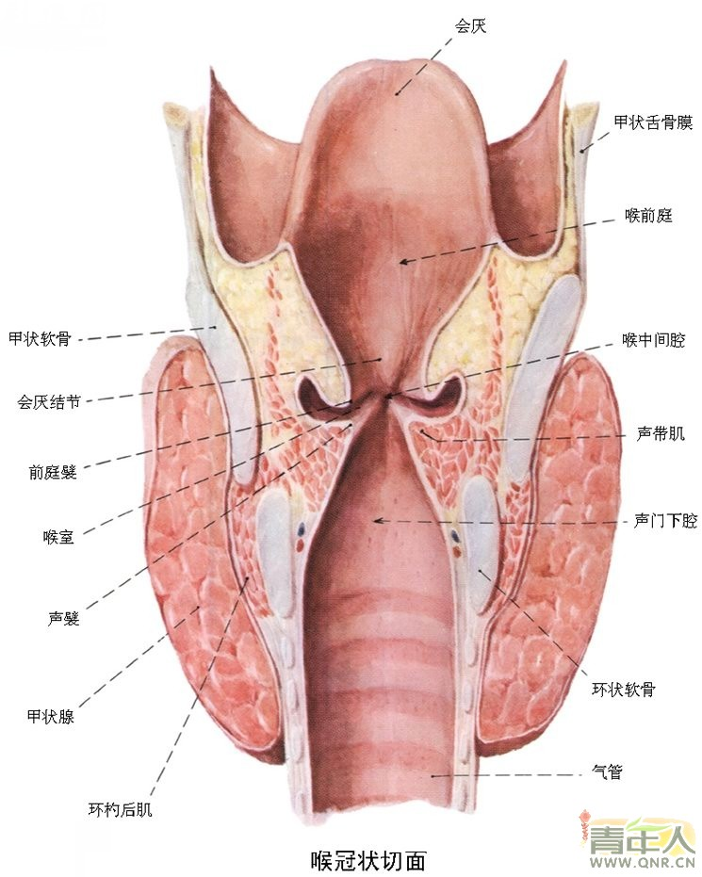
喉头与声带
纵切面
会厌
甲状软骨
声带
环状软骨

Slide 14
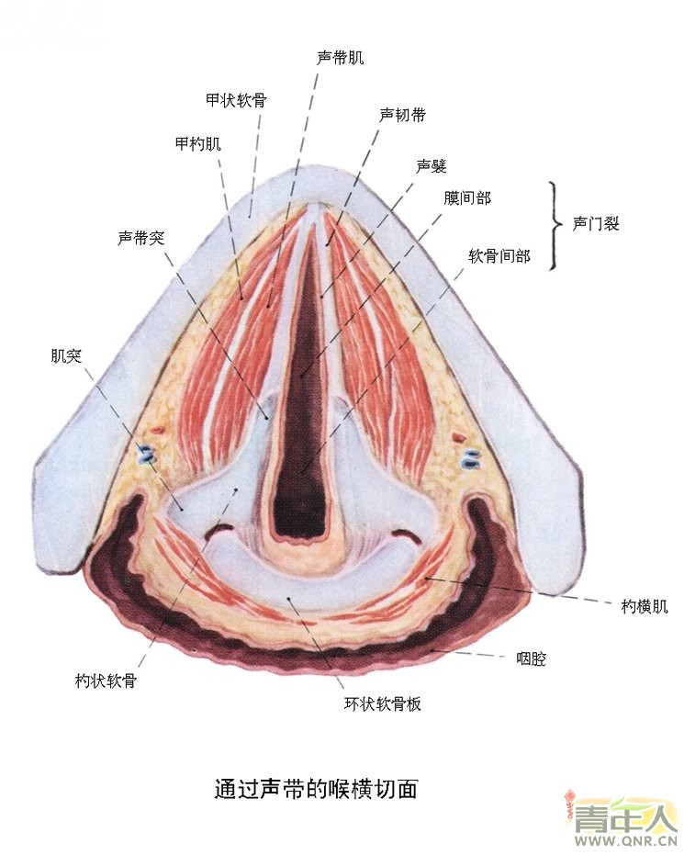
喉头与声带
横切面
甲状软骨
杓状软骨
声带
环状软骨

Slide 15
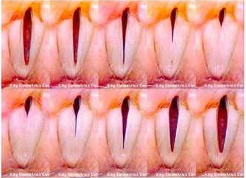
喉头与声带
声带的振动周期

Slide 16
喉头与声带
喉部与语音效果
声调、语调
清音与浊音
其他发声类型

Slide 17
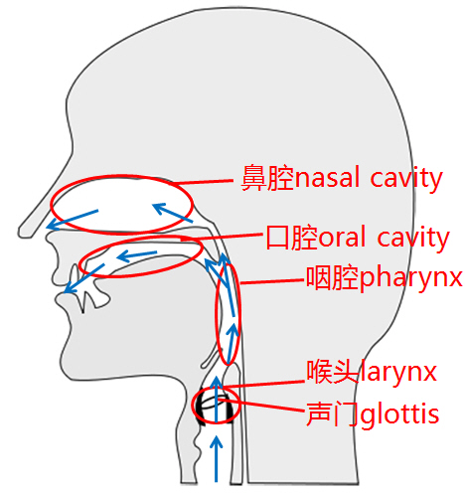
调音腔体

Slide 18
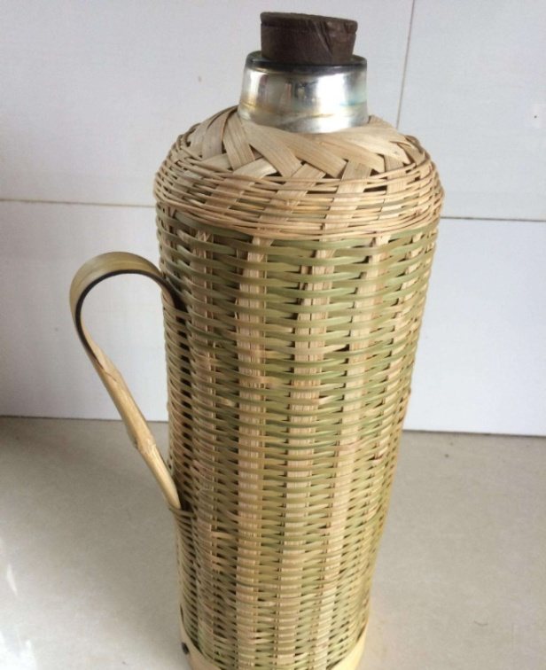
调音
从喉部出来的气流，响度很小，音色也与我们最终听到的声音有很大不同。共鸣腔在这个过程中起到巨大的作用。
我们可以把共鸣腔理解成不同的管道。气流通过不同管道时，会造成不同的声音效果。

Slide 19
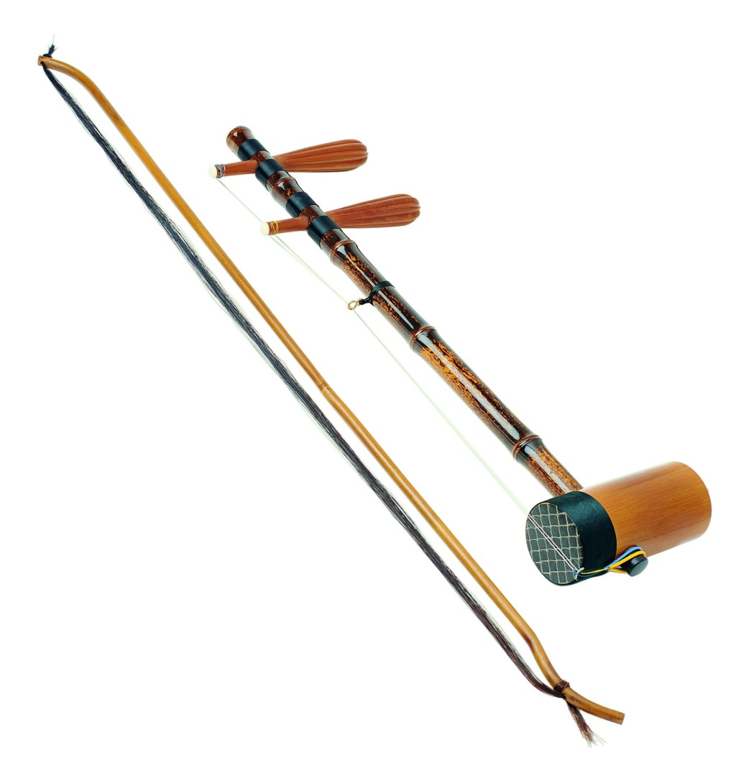
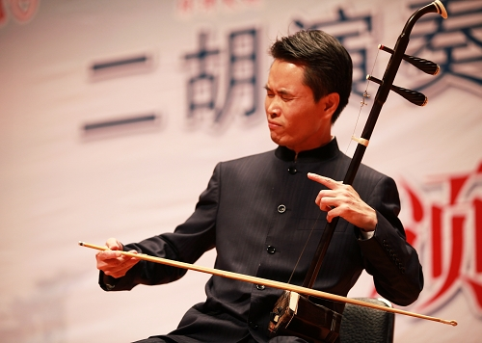
调音

Slide 20
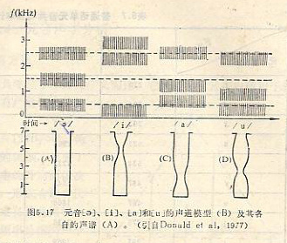
调音
大千世界，无一不是滤波器（共鸣腔）。

Slide 21
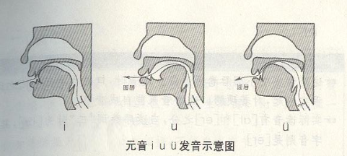
调音

Slide 22
调音
调音的具体器官
共鸣腔与语音效果
所有的元音和辅音都需要借助共鸣腔的帮助。
人类能发出的音比动物多得多。

Slide 23
元音发音
与分类

Slide 24
元音
u和ü的区别
i和a的区别
i和ü的区别

Slide 25
舌位
前后维度
Front Central Back
前 央 后
标红部分为基本元音
Close
高
Close-mid
半高
Open-mid
半低
Open
低
i
e
ɛ
a
ɨ ʉ
ə
ɐ
u
o
ɔ
ɑ
高低维度
ʊ
æ

Slide 26
唇形
不圆唇 | 圆唇 不圆唇 | 圆唇 不圆唇 | 圆唇
Unrounded Rounded
y
ø
œ
ɶ
u
o
ɔ
ɑ
i
e
ɛ
a
ɨ
ʉ
ɯ
ɤ
ʌ
ɒ
标红部分为基本元音

Slide 27
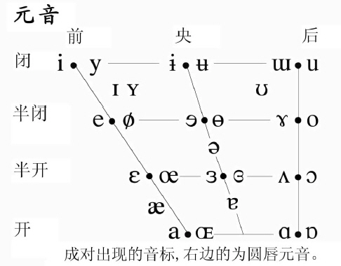
元音

Slide 28
复合元音
http://web.uvic.ca/ling/resources/ipa/charts/IPAlab/IPAlab.htm
复合元音
单元音：口型不动、舌头不动、下巴不动。
复合元音：其中一个动，或者多个动。

Slide 29
辅音的发音与分类

Slide 30
元音与辅音
 | 气流是否受到阻碍 | 发音器官是否均衡紧张 | 呼出的气流强弱
元音 | 否 | 是 | 小
辅音 | 是 | 否 | 大

Slide 31
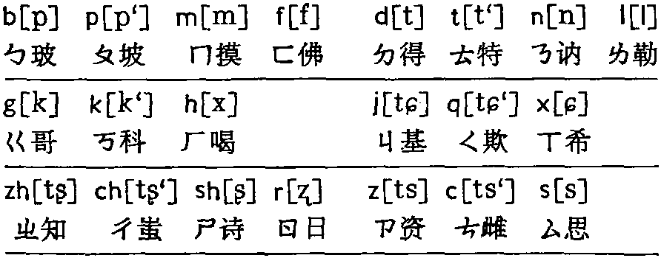
辅音的描写

Slide 32
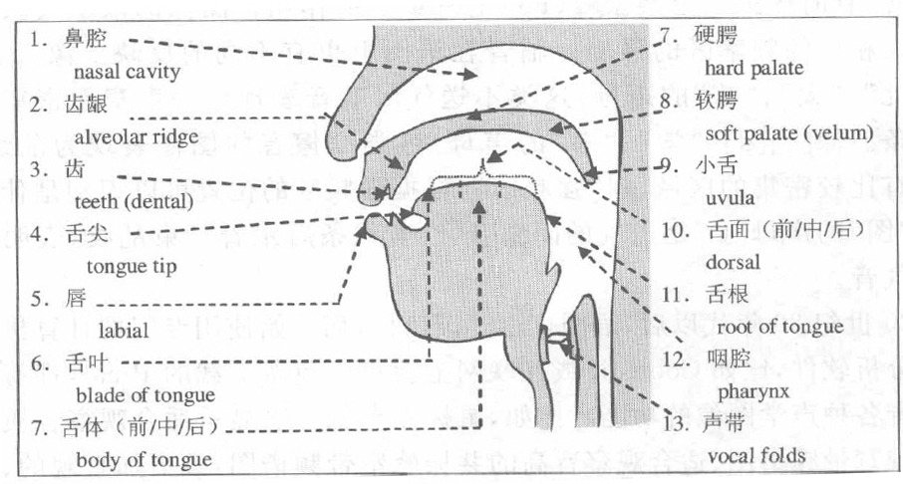
辅音的描写
发音部位

Slide 33
发音部位
Bilabials 双唇音
[p] [p^{h}] [b] [m]
Labiodentals 唇齿音
[f] [v]
Dentals 舌尖-齿间音
[θ] [ð]
舌尖-龈前音
[t] [t^{h}] [d] [n] [s] [z] [l]
舌叶-龈后音
[ʃ] [ӡ] [ʧ] [ʤ]
Retroflex 卷舌音
[ʈ] [ʈ^{h}] [ɖ] [ɭ]

Slide 34
发音部位
Alveolo-palatals舌面前-龈腭音
[ʨ] [ʨ^{h}] [ʥ] [ɕ]
Palatals 舌面中-硬腭音
[c] [c^{h}] [j]
Velars 舌面后-软腭音
[k] [k^{h}] [ɡ] [ŋ]
Uvulars 小舌音
[q] [q^{h}] [ɢ] [ʀ]
Glottals 声门音/喉音
[h] [Ɂ]

Slide 35
发音方法
Plosives 爆/塞音
[p] [t] [k] [b] [d] [ɡ]
发音部位的两部分[主动器官和被动器官]紧闭，阻住气流，再突然放开，使气流爆破而出
Fricatives 擦音
[f] [v] [s] [z] [h]
发音部位的两部分只是接近，形成一条缝隙，气流从缝隙中摩擦而出
Affricates 塞擦音
[ts] [ʥ] [ɖʐ] [tθ]
塞擦结合；发音部位的两部分先完全紧闭，然后打开一条缝隙

Slide 36
发音方法
Nasals 鼻音
[m] [n] [ŋ]
软腭下垂，口腔通路闭塞，鼻腔通路开放，鼻腔和口腔的一部分共同形成共鸣腔
Lateral边音
[l] [ɭ] [ɬ] [ɮ]
气流从舌两侧流过

Slide 37
发音方法
Approximants 近音
[ɻ] [ʋ]
缝隙大小和摩擦程度介乎浊擦音和元音之间。
发音部位的两部分接近，但仅有轻微的摩擦
Trills 颤音
[r] [ʙ] [R]
主动发音器官快速颤动，形成湍流，相当于一连串弱的塞音
发音技巧：主动发音器官肌肉放松，等待气流吹动
Taps or flaps 闪音/拍音
[ɾ]
主动发音器官快速拍打一下被动发音器官

Slide 38
与喉头有关的发音方法
Unaspirated
不送气
Aspirated
送气
Voiceless
清
t t^{h}
d d^{h}
送气：气流出口腔时较强烈，速度较快。
不送气：气流出口腔时较强弱，速度较缓。
voiced
浊
浊：声带微闭，发音时气流冲击声带，造成声带周期性振动；清：声带完全打开，气流无阻碍地通过声带，声带无周期性振动。

Slide 39
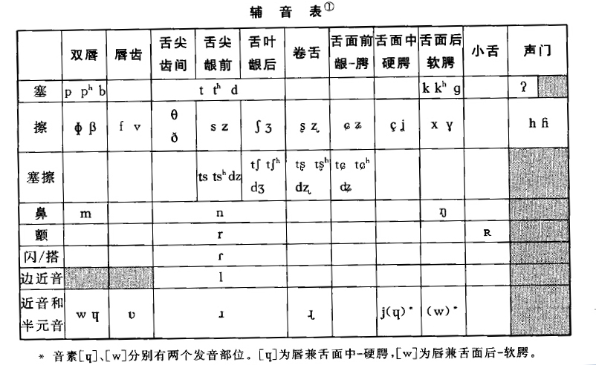

Slide 40
气流机制

Slide 41
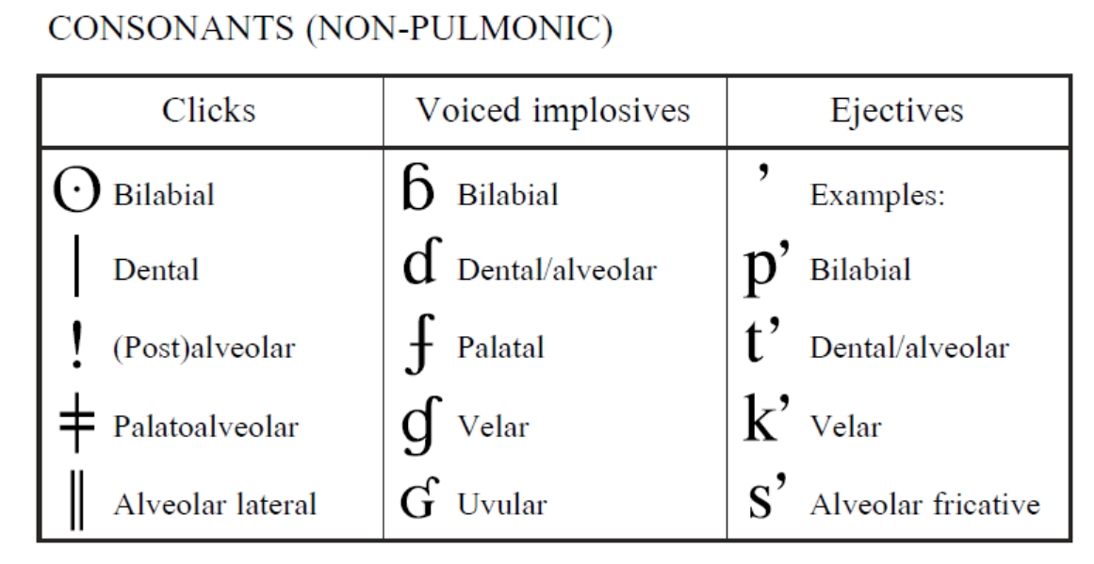
非肺部气流
倒吸气音（喌音）
浊内爆音
外挤气音
（喷音）

Slide 42
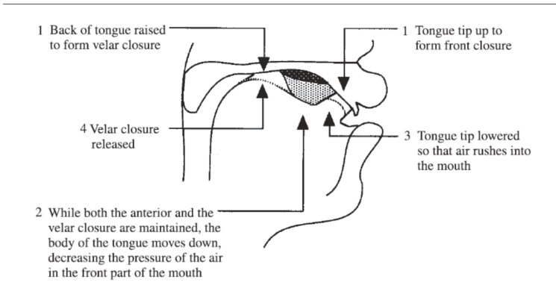
喌音
呼鸡声

Slide 43
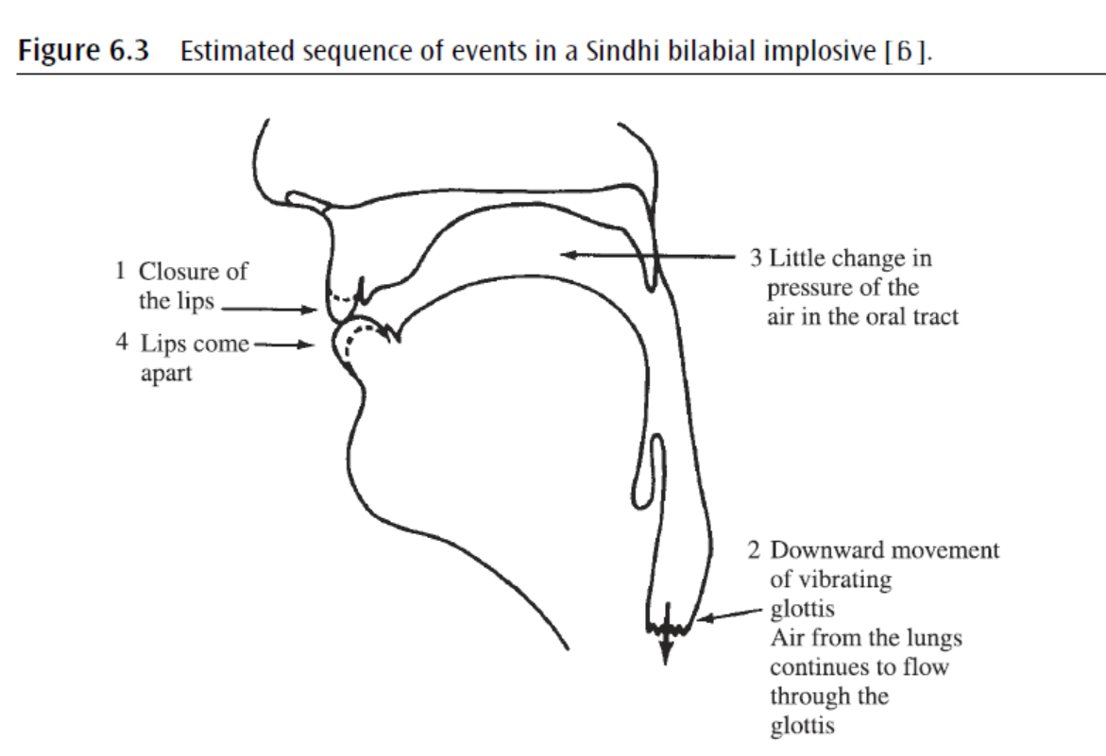
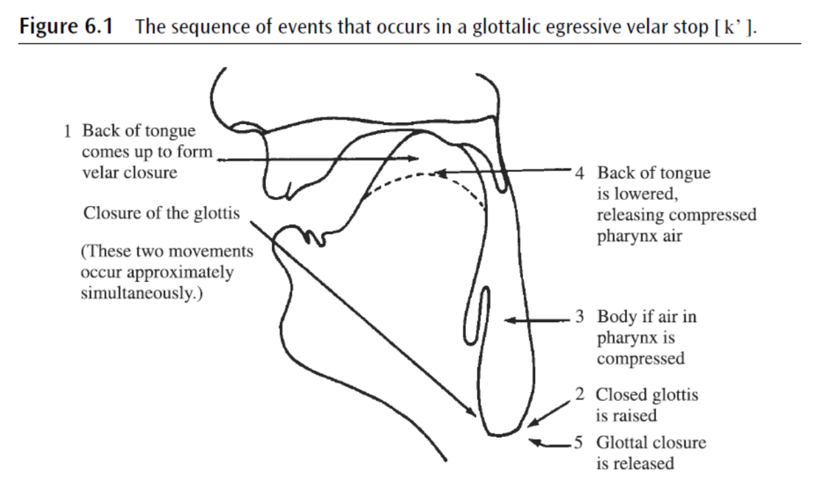
内爆音与喷音

Slide 44
发声类型

Slide 45
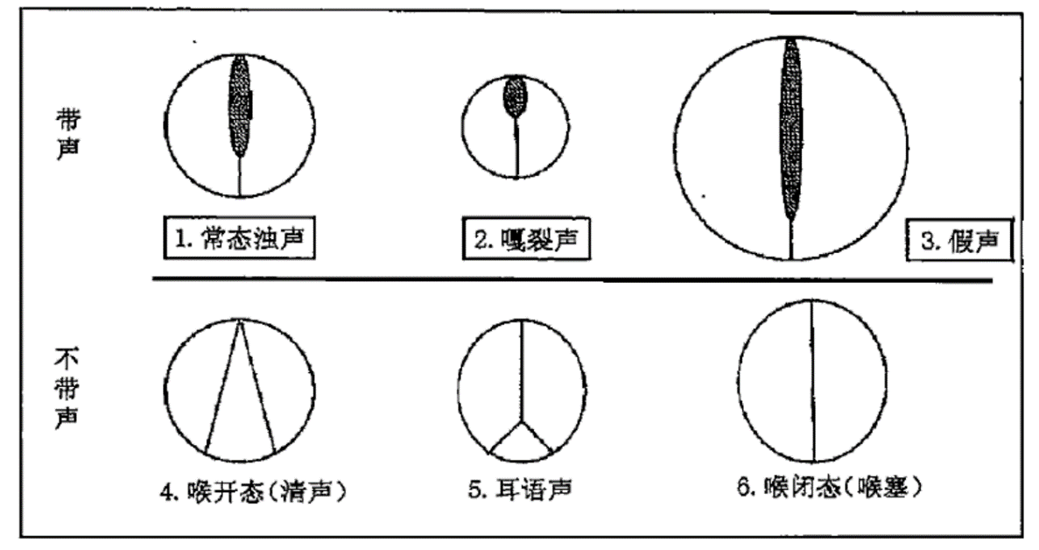
发声类型
发声类型（phonation type）
亦称嗓音机制
Modal Voice
Creak
Falsetto
Unvoiced
Breathy Voice
Whisper

Slide 46
谢谢！

